Slide 1
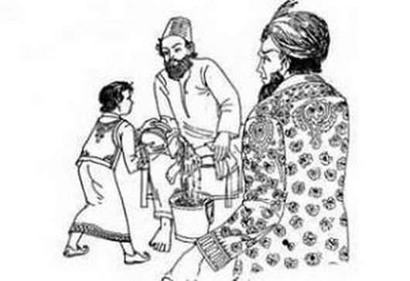
স্বাগতম

Slide 2
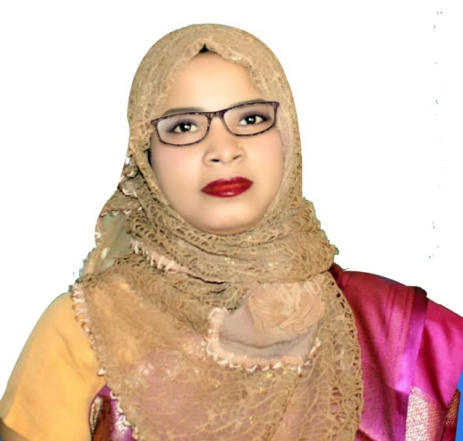
উপস্থাপনায়
জয়নব আরা বেগম
সহকারি শিক্ষক
আলীকদম আদর্শ সরকারি প্রাথমিক বিদ্যালয়, আলীকদম, বান্দরবান।
বিষয়ঃ বাংলা। শ্রেণিঃ পঞ্চম।
মূল পাঠঃ শিক্ষাগুরুর মর্যাদা।
বিশেষ পাঠঃ বাদশা অলমগীর……অঙ্গুলি।
সময়ঃ ৫০ মিনিট।

Slide 3
দেখি, শুনি ও বলি

Slide 4
মূলপাঠ
শিক্ষাগুরুর মর্যাদা
বিশেষ পাঠ
বাদশা আলমগীর..........................অঙ্গুলি।

Slide 5
সংকল্প
১। প্রমিত উচ্চারণে ও ছন্দ বজায় রেখে কবিতাংশটুকু শুনে আবৃত্তি করতে পারবে।
২। পাঠে ব্যবহৃত নতুন শব্দের অর্থ বলতে পারবে ও বাক্যে ব্যবহার করতে পারবে।
৩। পাঠে ব্যবহৃত শব্দ দিয়ে নতুন শব্দ লিখতে পারবে ও বাক্যে ব্যবহার করতে পারবে।

Slide 6
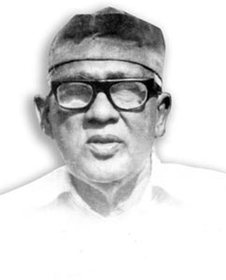
কবি পরিচিতি
জন্মঃ ১৯০৯ সালের ১৫ই জানুয়ারি পশ্চিমবঙ্গের মুর্শিদাবাদ জেলার তালিবপুর গ্রামে।
তিনি নীতিকথা ও কাহিনিমূলক শিশুতোষ কবিতার জন্য খ্যাত।
মৃত্যুঃ ১৯৮৩ খ্রিঃ ৩রা জানুয়ারি।
কাজী কাদের নেওয়াজ

Slide 7
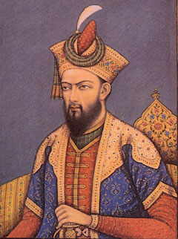
বাদশা আলমগীর।

Slide 8
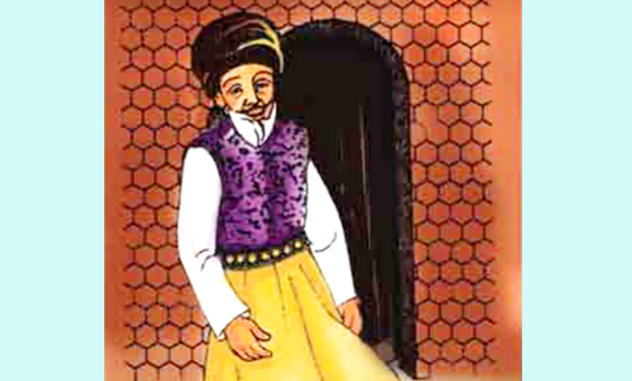
কুমারে তাঁহার পড়াইত এক মৌলবি দিল্লির।

Slide 9
একদা প্রভাতে গিয়া
দেখেন বাদশাহ-শাহজাদা এক পাত্র হস্তে নিয়া
ঢালিতেছে বারি গুরুর চরণে
পুলকিত হৃদে আনত-নয়নে,

Slide 10
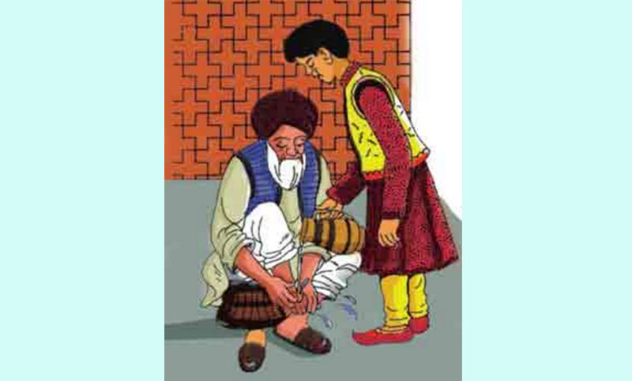
শিক্ষক শুধু নিজ হাত দিয়া নিজেরি পায়ের ধূলি
ধুয়ে-মুছে সব করিছেন সাফ সঞ্চারি অঙ্গুলি।

Slide 11
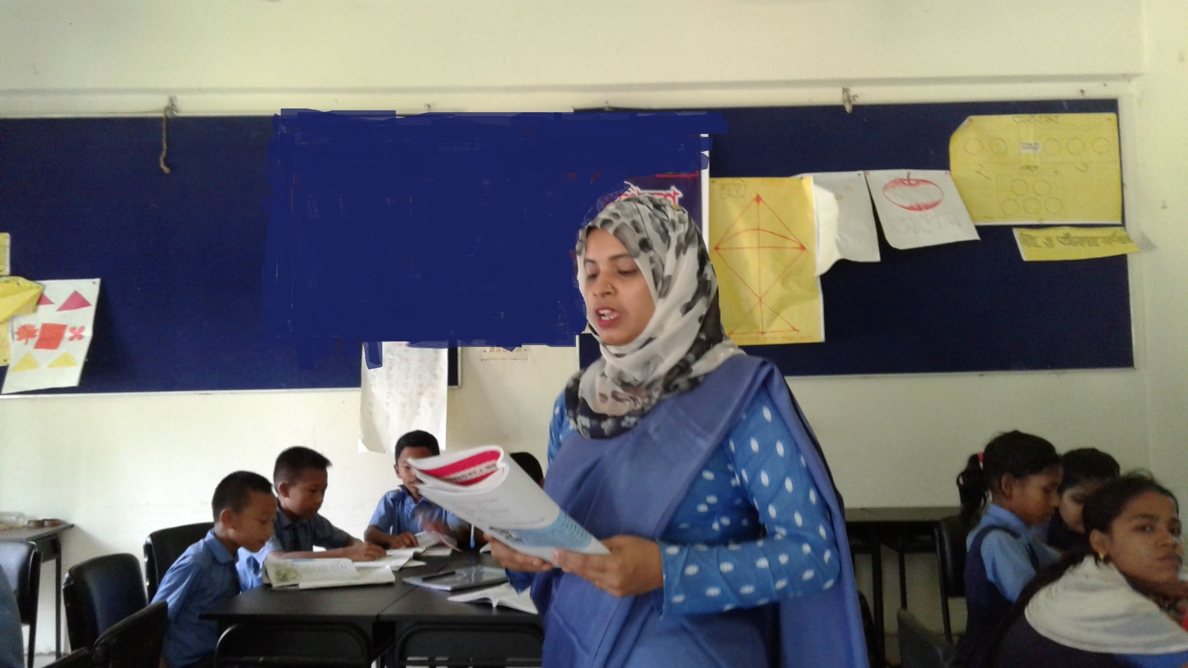
তোমাদের পাঠ্যবইয়ের ৮১ নং পৃষ্ঠা খোল
শিক্ষকের আবৃত্তি ও বিষয়বস্তু সম্পর্কে আলোচনা

Slide 12
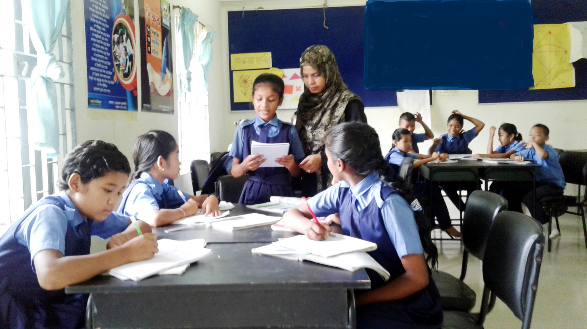
শিক্ষার্থীর আবৃত্তি

Slide 13

শব্দগুলো পাঠ থেকে খুঁজে বের করি। ছবি দেখে অর্থ বলি।
কুমার
রাজার ছেলে।
বাদশার পুত্র।
পানি।
পা।
শাহজাদা
বারি
চরণ

Slide 14

ঘরের ভেতরের শব্দগুলো খালি জায়গায় বসিয়ে বাক্য তৈরি করি।
কুমার
বারি
চরণে
ক) পিতার...............হাত রেখে পুত্র দোয়া চাইল।
খ) বর্ষাকালে প্রবল.........বর্ষণ হয়।
গ) আগের দিনে হাতি-ঘোড়ায় চড়ে ...............শিকারে যেতেন।

Slide 15
শব্দগুলো পড়ি ও যুক্তবর্ণ আলাদা করে পড়ি।
দিল্লি
সঞ্চারি
ঞ্চ ল্ল স্ত ঙ্গ ক্ষ
হস্ত
শিক্ষক
অঙ্গুলি

Slide 16
শব্দকার্ডে যুক্তবর্ণ গুলো ভেঙ্গে দেখাই।
ক্ষ
স্ত
ল্ল
ঞ্চ
ঙ্গ

Slide 17
দলে করি
দলের নাম - বারি
শব্দগুলোর বিপরীত শব্দ দিয়ে বাক্য লিখি ও সাজিয়ে গল্প বানাই।
বাদশাহ
প্রভাত
সাফ
নিজ
শত্রু
পুলকিত
Notes:
দলীয় কাজের উপস্থাপনার মাধ্যমে কবিতার মূলভাব শিক্ষার্থীদের কাছে আরও পরিষ্কার করার প্রয়াস।

Slide 18
দলের নাম- পুলকিত
নিচের শব্দজট থেকে শব্দ খুঁজে বের করি। বাক্য লিখি।
ভ | বা | সা | পা | চ | চ
বা | দ | শা | শি | মা | র
শা | হ | হ | ক্ষ | ণ | ণ
আ | শি | জা | ক | কা | রী
ছ | সু | দা | প্র | ভা | ত
পাশাপাশি
১। আগেকার দিনে দেশ পরিচালনা করতো।
২। সকালের সময়।
উপর-নিচ
১। শিক্ষা দান করেন যিনি।
২। নুপুর পড়া হয় যেখানে।
৩। বাদশার ছেলে।
Notes:
দলীয় কাজের উপস্থাপনার মাধ্যমে কবিতার মূলভাব শিক্ষার্থীদের কাছে আরও পরিষ্কার করার প্রয়াস।

Slide 19

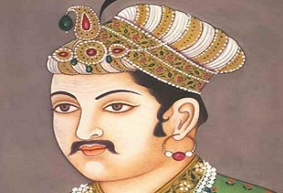
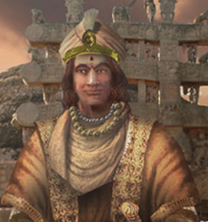



ছবিতে শব্দ বসিয়ে পড়ি
তাহার পড়াইতো এক দিল্লির।
একদা প্রভাতে গিয়া
দেখেন - এক পাত্র হস্তে নিয়া
পুলকিত হৃদে আনত-নয়নে,
শিক্ষক শুধু নিজ হাত দিয়া নিজেরি পায়ের ধুলি
ধুয়ে-মুছে সব করিছেন সাফ
Notes:
চারটা সারিত শিক্ষার্থীদের সাজিয়ে ২লাইন করে পর্যায়ক্রমে আবৃত্তি করবে।

Slide 20
প্রশ্নগুলোর উত্তর বলি
১। বাদশা আলমগীরের পুত্রকে কে পড়াতেন?
উত্তরঃ দিল্লির এক মৌলবী।
২। একদিন সকালে বাদশা কি দেখতে পেলেন?
উত্তরঃ শিক্ষক নিজ হাত দিয়া নিজের পায়ের ধুলি ধুয়ে মুছে সাফ করছেন। কুমার শুধু পানি ঢেলে দিচ্ছেন।

Slide 21
প্রশ্নগুলোর উত্তর বলি
১। “ঢালিতেছে বারি গুরুর চরণে” – এখানে ‘বারি’ বলতে কি বুঝানো হয়েছে?
উত্তরঃ পানি।
১। “ঢালিতেছে বারি গুরুর চরণে” – ‘চরণ’ শব্দটি দিয়ে বাক্য বলি।
উত্তরঃ মায়ের চরণতলে সন্তানের বেহেস্ত।

Slide 22

কর্ম আনুশীলন
তোমার প্রিয় শিক্ষক সম্পর্কে একটি অনুচ্ছেদ লিখে আনবে।

Slide 23

বিদায়

